Slide 1
DW.business Software | V2021.10 Überblick Neuerungen
ONLINE WORKSHOP
AGENDA
Überblick
Neuerungen in Version 2021.10
Live Präsentation
einzelne Neuerungen Live im System
Online Webinare
themenbezogene Webinare zu Neuerungen Details, Prozesse & Einsatz
DeskWare Products GmbH Erdinger Str. 18 D 85609 Aschheim www.deskware.de info@deskware.de Tel: +49 (89) 9010840
https://www.deskware.de/dwbusiness-software-download/

Slide 2
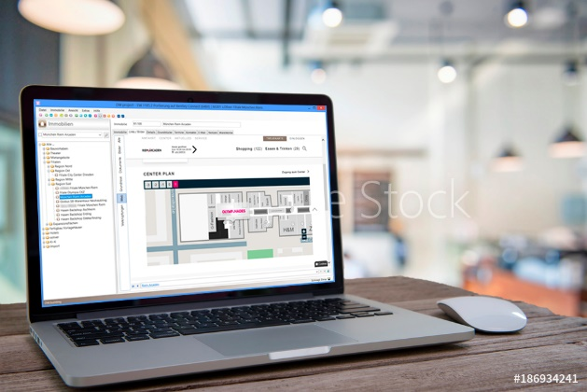
Allgemeines - Überblick
Neuerungen 2020.31
https://www.deskware.de/mediathek-webinare/

Slide 3
Allgemeines - Überblick
erweiterte Filtermethodik in Übersichten für leere Spaltenwerte
„veraltet Funktion“ für Statuswerte & Typendatensätze
Verknüpfungen zu Links, Dokumenten & E-Mails im Kontextmenü
direkter Datenimport aus Excel Dateien und CSV Dateien
Portalnews – Prozesshandbuch – Navigation – Sprung
Erweiterungen für Barcodes und QR-Codes in Excel Listenauswertungen
Erweiterung in Ganttübersichten für Termine & Aktivitäten
Erweiterungen DW.automation & Webservices für mobile Nutzung
Erweiterungen DW.automation & Webservices für DW.scan 2.0
Erweiterung in DW.hours für Projekt- & Serviceauswertungen
Benutzerrechte für Personen – Zugriff Teamleiter auf Arbeitszeiten
DW.cadstore/DW.storedesigner Microstation Connect Edition (64Bit)
...

Slide 4
Neuerungen
„Site Lizenz“– lesender Zugriff für alle Benutzer
E-Mail Adressen – Darstellung – Drop Funktion von externer Quelle
Datenänderung für Zuweisung für Gewerke zu Lieferanten
neues Anredefeld – Methodik nach DIN 5008 für Anreden
Erweiterung in Excel / Berechnungsvariablen für Ausgabe Dokumente – Serienbriefe – Etiketten
Erweiterungen für Ressourcen und Ressourcengruppen
erweiterte Ressourcenprüfung für Überlappungen von Ressourcen
überarbeiteter Dialog Ressourcendefinition
Ressourcenplanung – Diagrammübersicht – Wochenleistung – Filter
Portalregister Ressourcen – Live Filterung – Projekttermine
Excel Ausgaben für Ressourcenauswertungen über Projekte & Mitarbeiter

Slide 5
Neuerungen
erweiterter Import von Stammdaten und Bestandsdaten
Übernahme von CSV Dateien aus Rücklieferschein des Lieferanten
neuer Bearbeitungsprozess Nettomaße: Ausgabe – Änderung – Import
Disposition Logistik – Verladekontrolle per DW.scan 2.0
Navigation Transporte – Ladeliste – Verpackung – Artikel
Portal Materialbedarf – Übersicht Logistik – verpackt – verladen
automatische Disposition Produktionsartikel mit Freigabe aus DW.service
erweiterte Artikelerstellung aus Auftrag und Einkauf mit Bestandteilen
...

Slide 6
Neuerungen
neuer Schnellerfassungsdialog für Projekte und DW.service mit automatischer Umrechnung von Minuten und Takten
Vordefinitionen für Konten, Abrechnung und erweiterte Tätigkeit
Teamleiter Zugang zu Mitarbeiterzeiterfassung & Ausnahmen
Erweiterte Darstellung von AZ Ausnahmen in der Ressourcenübersicht
...
Spaltenerweiterung für vorhandene Dokumente im Projekt – Übersicht
Erweiterung für Positionsbestandteile mit allen Auswahlfunktionen
automatische Berechnung von VK & EK über Bestandteile
Dialog Kontoauszug – Zahlungseingang zu Ausgangrechnungen
direkte Positionsübernahme aus der Verwendung und Positionsdialogen
neue Positionsübersichten im Einkauf – Portal: Bestellungen – Lieferbestätigungen – Bestandszugang – offen
...

Slide 7
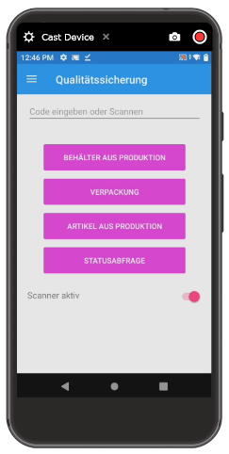
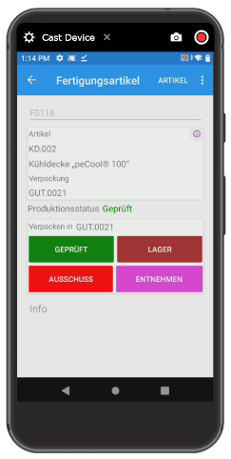
Neuerungen
neues Register Kosten – parallel zu Projektkosten
Spaltenerweiterung Kostenübersicht – Listenauswertung – Grafik
direkte Zeit-/Schnellerfassung in DW.service
Projektlisten in DW.service Übersichten – Ressourcen Gantt
Portalintegration – Assistent Schnellerfassung Serviceaufträge
Serviceauftrag = Fertigungsauftrag mit Workflow über Vorlagen
Produktionssteuerung bis zur Maschine / Werkstattbereich
Warenkorb Produktionsfreigabe mit autom. Disposition
Scanner Integration für QS Prozess – Android App über Bluetooth
Warehouse Integration – Bestandszugang / -abgang
Verwendung Produktionsnachweis & Auswertungen
...
eigenständiges Webinar

Slide 8
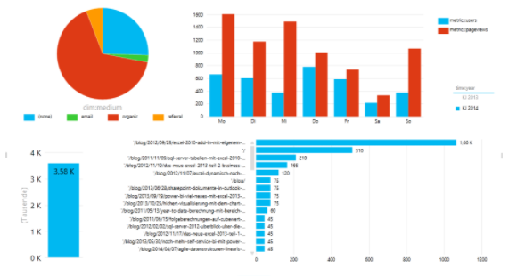
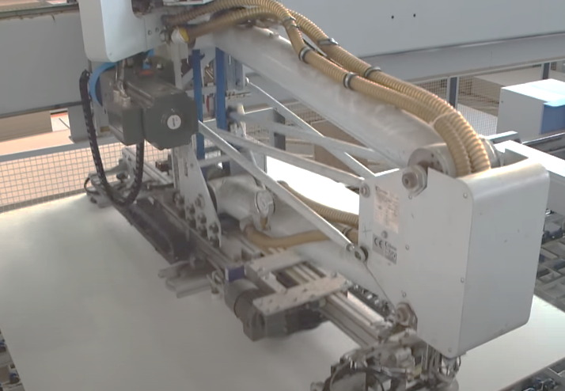
Entwicklungen bis Ende 2021
DW.business Software „what‘s coming next “
Einkauf: Bestelloptimierung für Lieferanten über Auftragspositionen
erweiterte Textinformationen für Einkauf/Auftrag/Logistik am Artikel
finalisierte GAEB Schnittstelle für Auftragsabwicklung
BI Grafik – Profile – erweiterte Funktionen
finalisierte Office/Outlook 64Bit Implementierung
Microsoft Teams Integration – Kommunikation & Projekte
Warehouse Artikelbedarf Abstimmung Projektkunde mit Chat
Fertigung von Losgrößen – Ausschussprozess
diverse Erweiterungen Fertigung – Service - Warehouse
Erweiterung DW.scan für Kommissionierung & Zeiterfassung
Erweiterung Android App mit Fotofunktion
Erweiterung Android App als Bluetooth Mobiltelefon

Slide 9
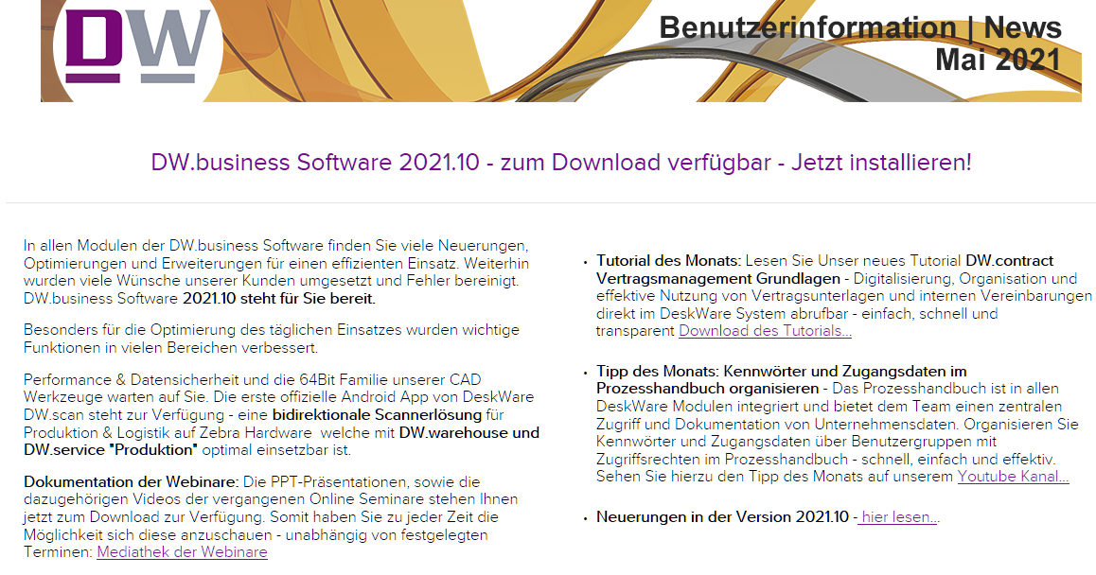
DW.business Software „myDeskWare“ – DeskWare News im Portal
ONLINE WORKSHOP
https://projektmanagement.deskware.de/

Slide 10
DW.business Software V2021.10 Überblick Neuerungen
ONLINE WORKSHOP
Live im System ...
DeskWare Products GmbH Erdinger Str. 18 D 85609 Aschheim www.deskware.de info@deskware.de Tel: +49 (89) 9010840

